Slide 1





Chào mừng các thầy cô đến dự
tiết Tự nhiên và Xã hội
Lớp 2A1
GV: Chu Thị Chinh

Slide 2



Khởi động

Slide 3
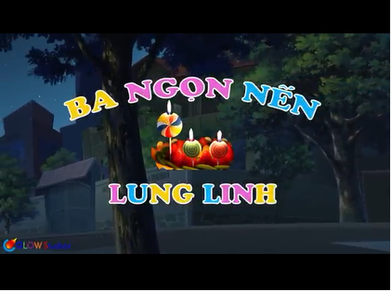

Slide 4


Slide 5
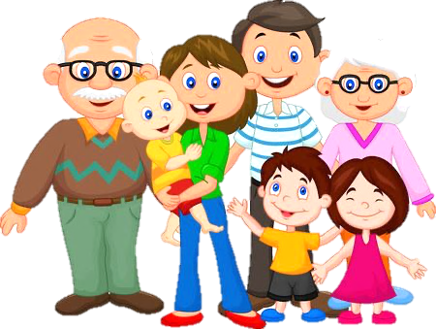
CHỦ ĐỀ 1
GIA ĐÌNH
BÀI 5
Ôn tập chủ đề Gia đình (Tiết 1)

Slide 6
Yêu cầu cần đạt
01
Học sinh hoàn thành được sơ đồ hệ thống kiến thức về chủ đề Gia đình
02
Học sinh biết yêu quý gia đình và thể hiện được sự quan tâm, chăm sóc yêu thương giữa các thế hệ trong gia đình.
03
Giúp học sinh hình thành và phát triển năng lực giao tiếp, hợp tác nhóm và giải quyết vấn đề trong cuộc sống.

Slide 7
PHÒNG TRÁNH NGỘ ĐỘC
CÁC THẾ HỆ
GIA ĐÌNH
GIỮ SẠCH NHÀ Ở
NGHỀ
NGHIỆP

Slide 8

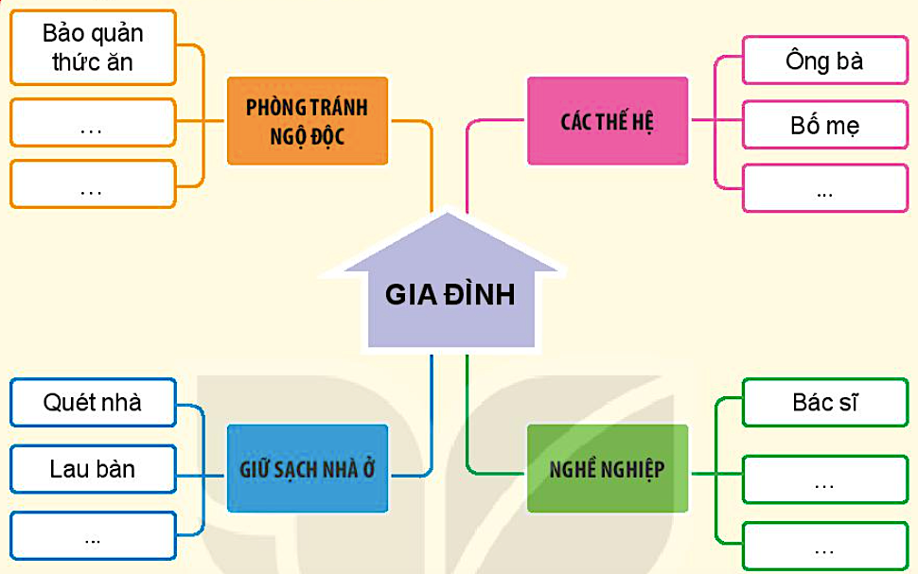
1. Cùng hoàn thành sơ đồ sau:
Tổ 3
Tổ 1
Thảo luận nhóm
Tổ 4
Tổ 2

Slide 9
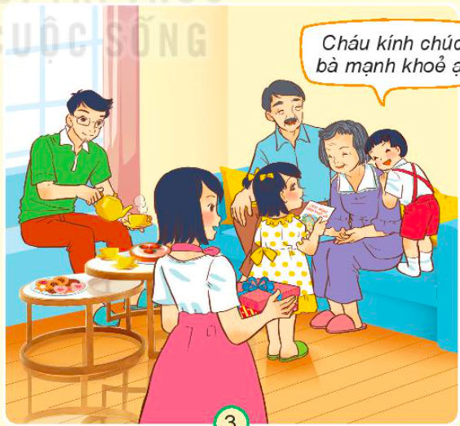
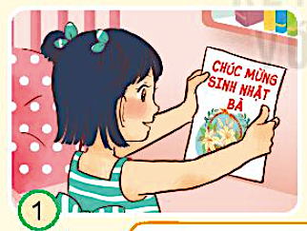
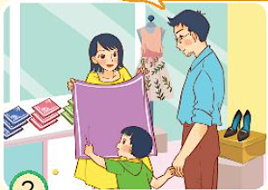
2. Kể những việc làm thể hiện sự quan tâm đến bà của gia đình Hoa trong các bức tranh sau đây:
Khăn này hợp với
mẹ đấy em ạ!
Cháu kính chúc bà
mạnh khoẻ ạ!
1
2
3
Thảo luận nhóm
1. Gia đình Hoa có mấy thế hệ?
2. Các thành viên trong gia đình Hoa đã làm gì nhân ngày sinh nhật bà?
3. Những việc làm của mọi người thể hiện điều gì?

Slide 10
Liên hệ
1. Gia đình con có mấy thế hệ? Đó là những ai?
2. Những việc làm thể hiện sự quan tâm, chăm sóc yêu thương giữa các thế hệ trong gia đình em.

Slide 11
Yêu cầu cần đạt
01
Học sinh hoàn thành được sơ đồ hệ thống kiến thức về chủ đề Gia đình
02
Học sinh biết yêu quý gia đình và thể hiện được sự quan tâm, chăm sóc yêu thương giữa các thế hệ trong gia đình.
03
Giúp học sinh hình thành và phát triển năng lực giao tiếp, hợp tác nhóm và giải quyết vấn đề trong cuộc sống.

Slide 12
Chào tạm biệt và hẹn gặp lại thầy cô và các con!

